Slide 1
Mobiltelefon helyadatainak pontosítása szenzorfúzióval
Refining mobile phone location data with sensor fusion

Slide 2
Dolgozatom témája
GNSS vevő
5-10 m
Magnetométer
0.1-0.5 mT
Gyorsulásmérő
2-10 $\frac{m}{s^{2}}$
Szögsebességmérő
0.1-5 °

Slide 3
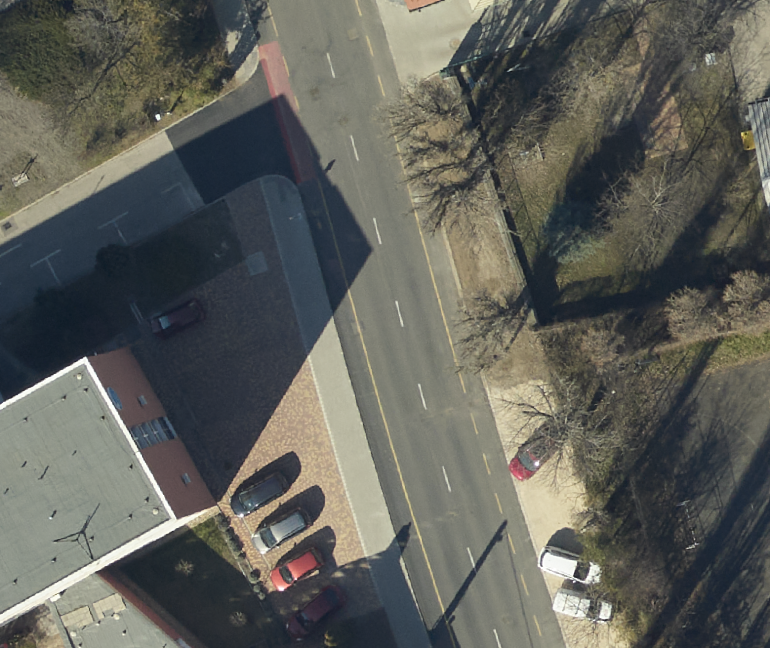
Saját méréseim és számításaim
Xiaomi Redmi Note 9
1Hz GNSS vevő
50Hz Magnetométer
400Hz Gyorsulásmérő
400Hz Szögsebességmérő

Slide 4
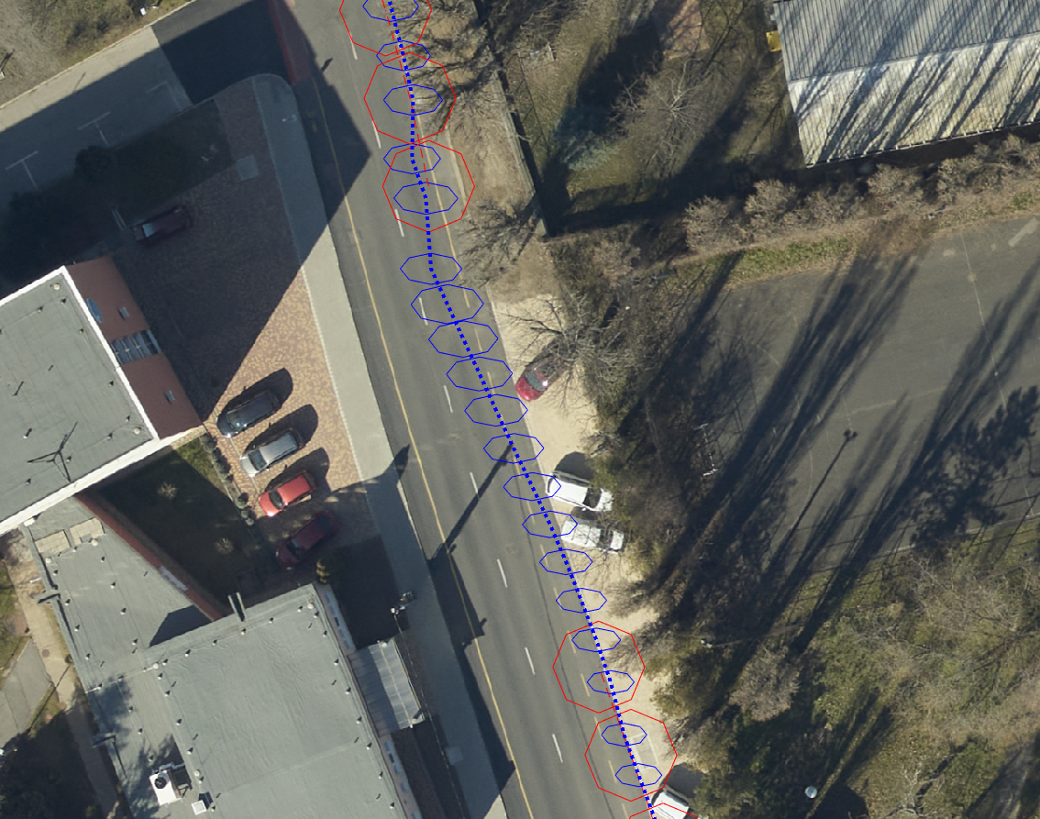
Adatfeldolgozás

Slide 5
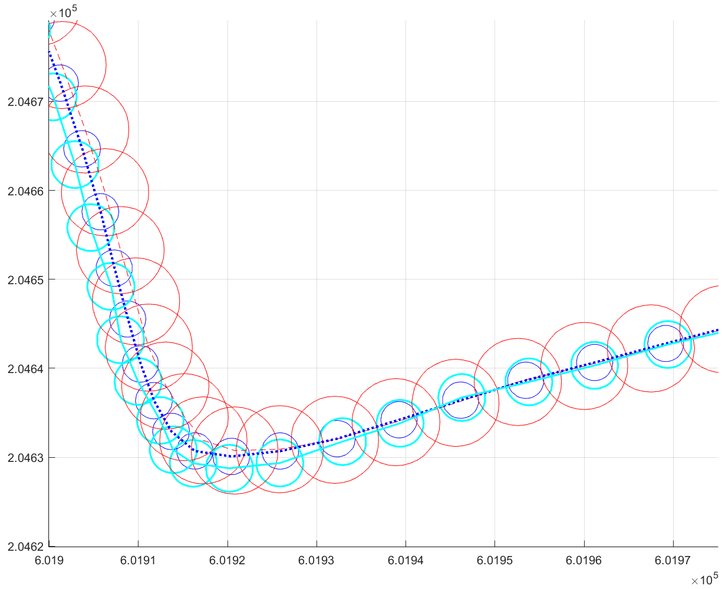
A Kálmán szűrő
${\hat{x}}_{k|k−1}={\overset{̿}{F}}_{k}{∙\overset{̿}{x}}_{k−1|k−1}+{\overset{̿}{G}}_{k}{∙\overline{u}}_{k}$
${\hat{P}}_{k|k−1}={\overset{̿}{F}}_{k}∙{\overset{̿}{P}}_{k−1|k−1}∙{{\overset{̿}{F}}_{k}}^{T}+{\overset{̿}{Q}}_{k}$
${\tilde{y}}_{k}=z_{k}−{\overset{̿}{H}}_{k}∙{\hat{x}}_{k|k−1}$
${\overset{̿}{S}}_{k}={(\overset{̿}{H}}_{k}∙{\hat{P}}_{k|k−1}∙{{\overset{̿}{H}}_{k})}^{T}+{\overset{̿}{R}}_{k}$
${\overset{̿}{K}}_{k}={\hat{P}}_{k|k−1}∙{\overset{̿}{H}}_{k}^{T}∙{\overset{̿}{S}}_{k}^{−1}$
${\overset{̿}{x}}_{k|k}={\hat{x}}_{k|k−1}+{\overset{̿}{K}}_{k}∙{\tilde{y}}_{k}$
${\overset{̿}{P}}_{k|k}=(\overset{̿}{I}−{\overset{̿}{K}}_{k}∙{\overset{̿}{H}}_{k})∙ {\hat{P}}_{k|k−1}$

Slide 6
A Kálmán szűrő
Állapotátmenet mátrix $\overset{̿}{F}$
Vezérlőjel - mérés mátrix $\overset{̿}{G}$
Állapot - mérés mátrix $\overset{̿}{H}$
Vezérlőjel vektor $\overline{u}$
Mérési középhiba mátrix $\overset{̿}{R}$
Zajmátrix $\overset{̿}{Q}$
Kovarianciamátrix $\overset{̿}{P}$
Állapotvektor $\overline{x}$
Tájékozási kvaternió Helyadatok Pillanatnyi sebesség Pillanatnyi mágneses vektorkomponensek Gravitációs parameter | ${\overline{q}}_{0}$, ${\overline{q}}_{1}$, ${\overline{q}}_{2}$, ${\overline{q}}_{3}$ $Y_{EOV}$, $X_{EOV}$, M $v_{x},$ $v_{y},$ $v_{z}$ $m_{x},$ $m_{y},$ $m_{z}$ 1

Slide 7
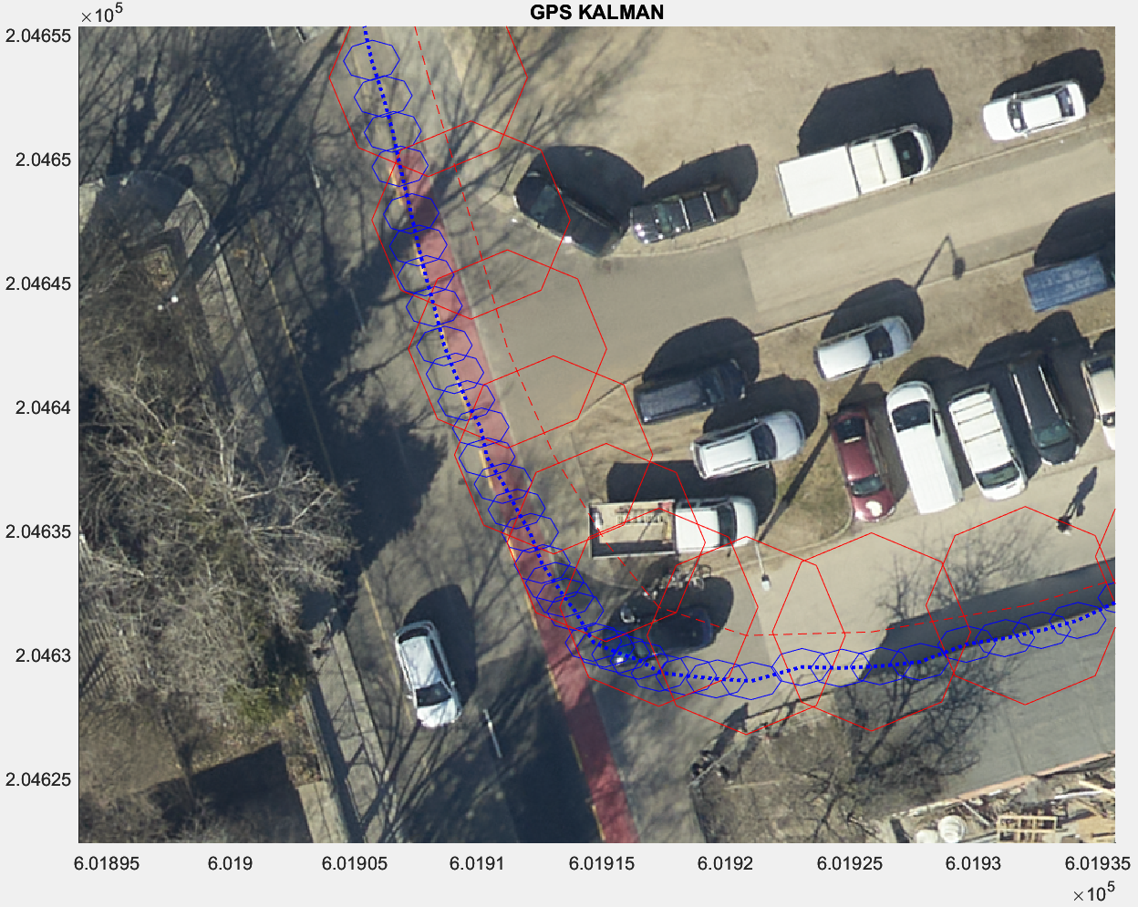
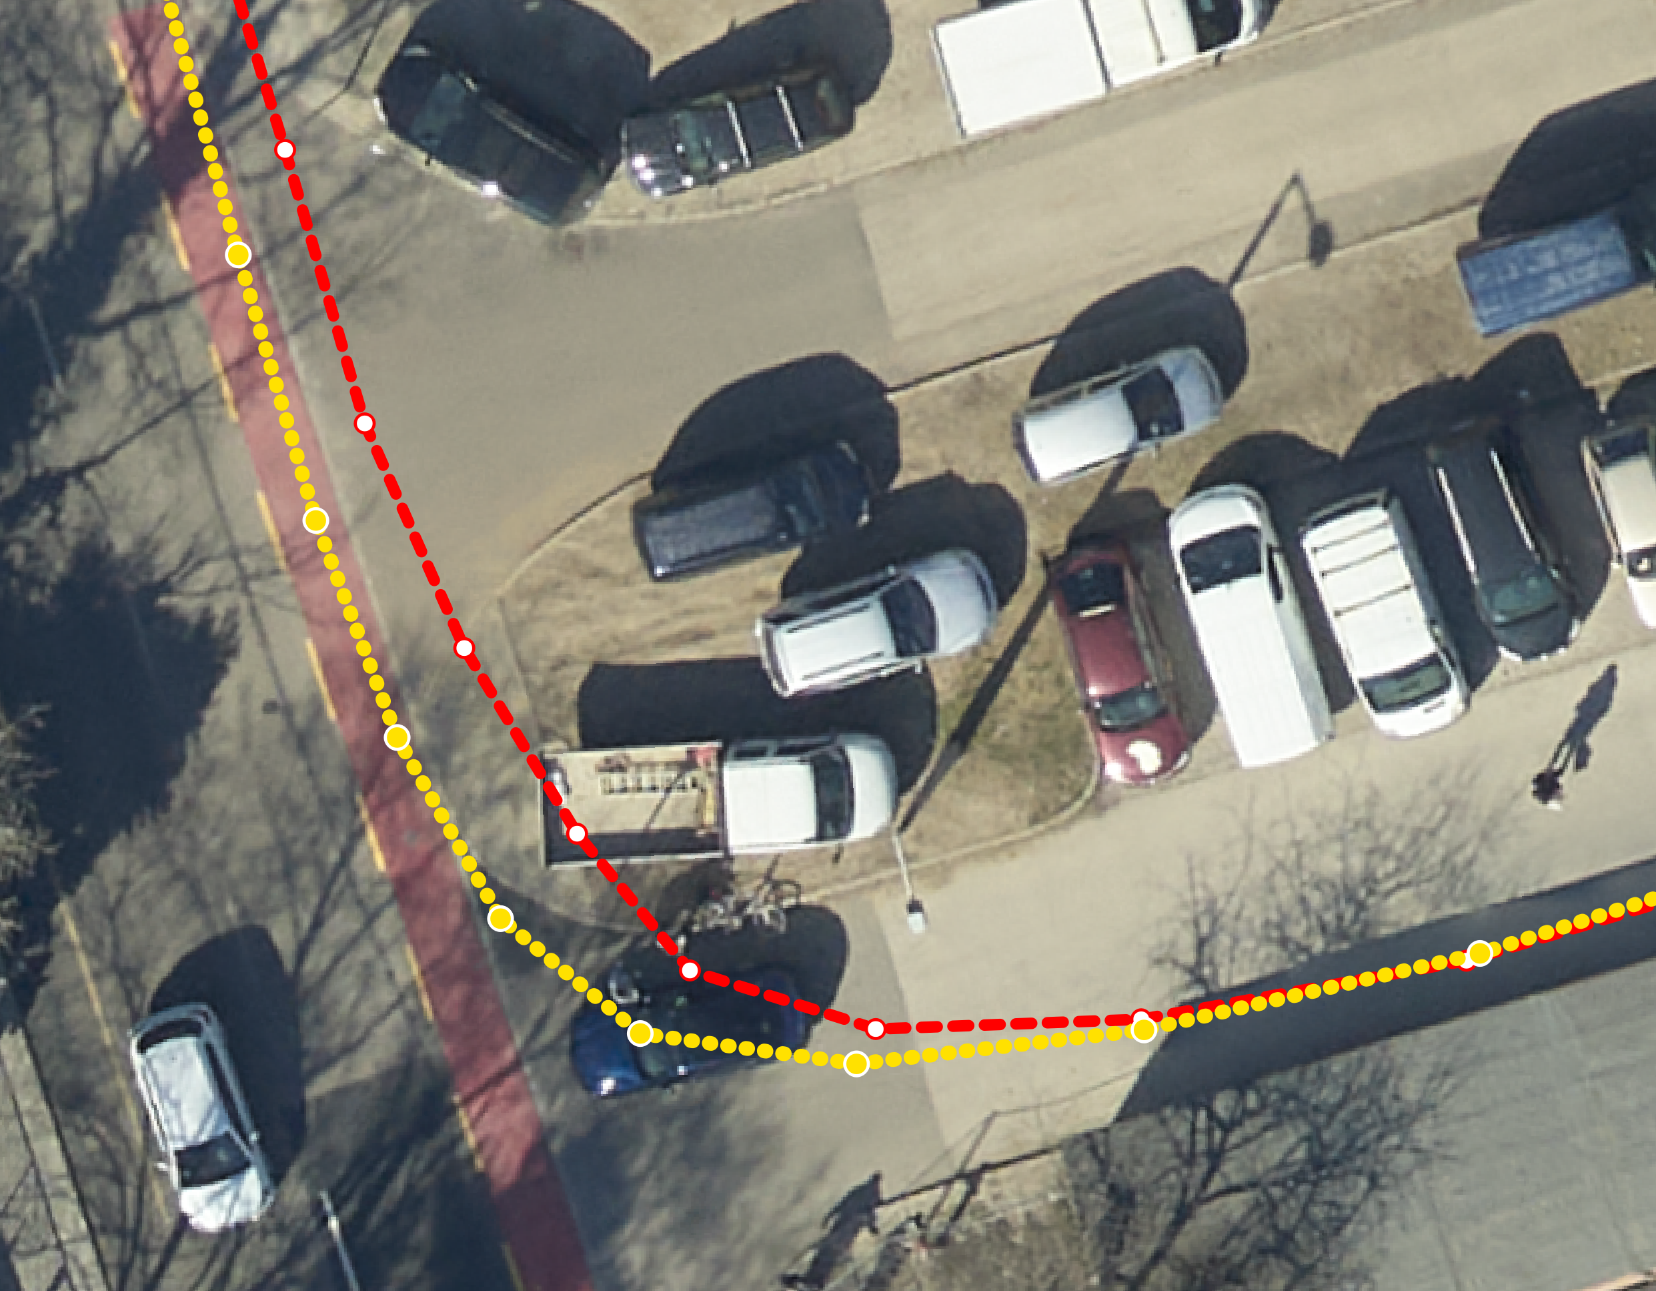
Eredmények

Slide 8
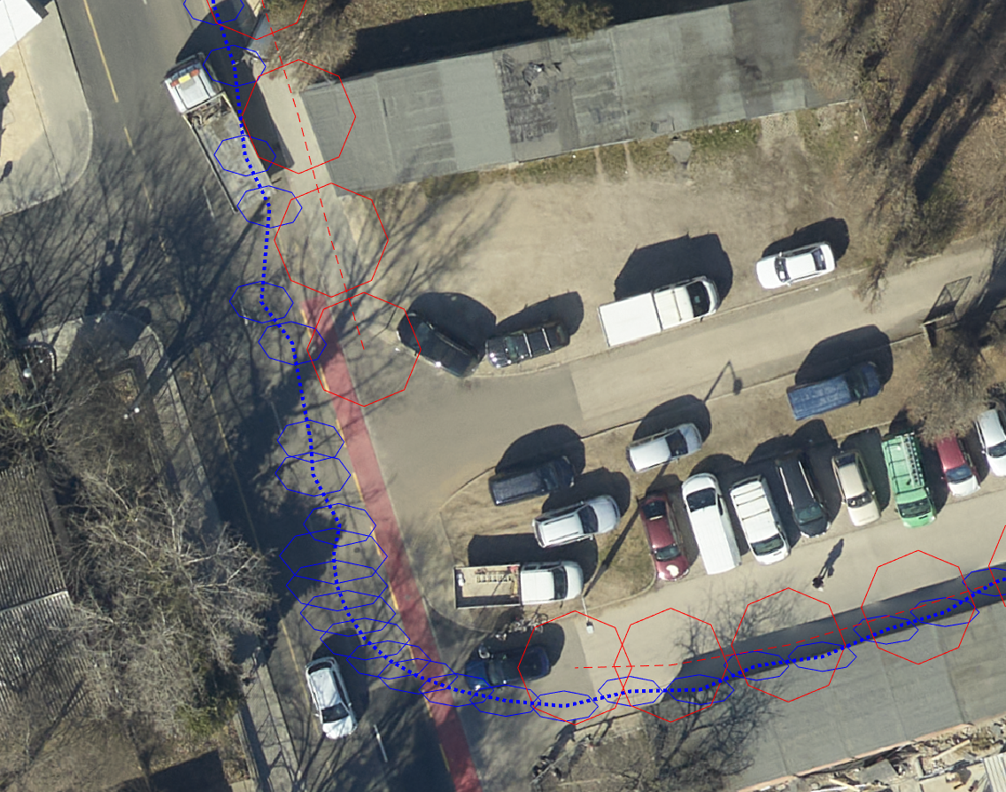
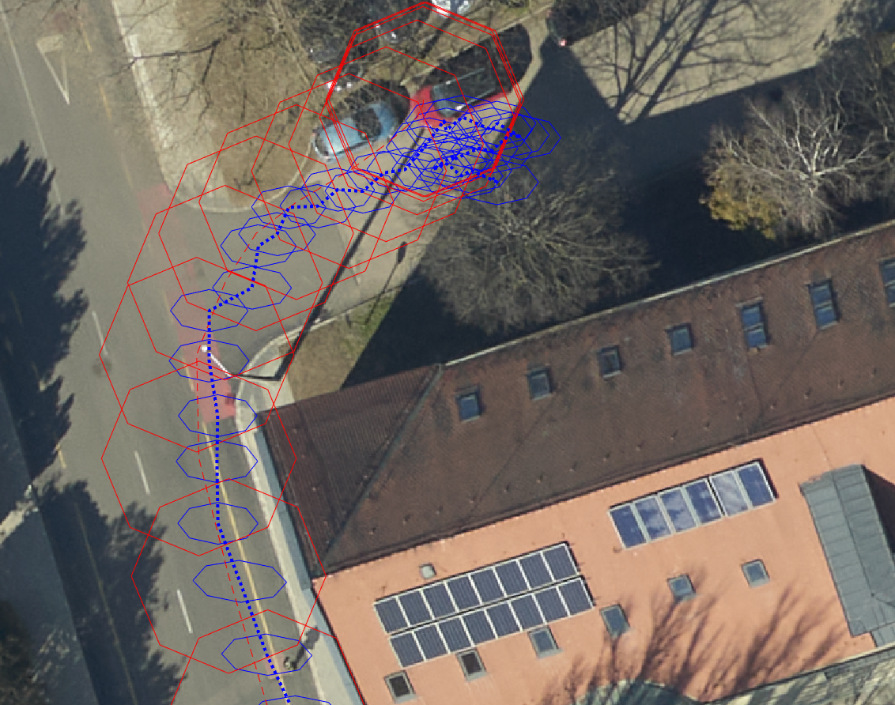
Eredmények

Slide 9
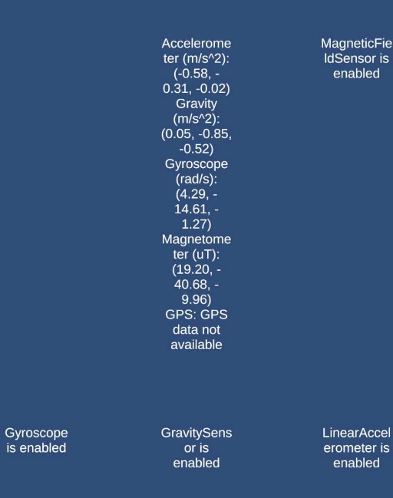
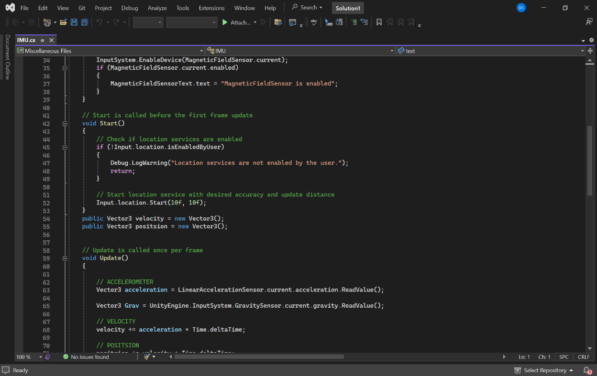
Telefonos applikáció

Slide 10
Következtetések
A kidolgozott módszer
Utófeldolgozás & valós idő
Könnyen adaptálható, módosítható
Extrapoláció – hely, tájékozás
Kritikus helyzetek – GPS jel kiesés
Köszönöm
a
figyelmet

